Slide 1

Родительское собрание в средней группе на тему
«ПУТЕШЕСТВИЕ В СТРАНУ ЗНАНИЙ ПРОДОЛЖАЕТСЯ,
ИЛИ ТОЛЬКО ВПЕРЕД!»
Воспитатель Устинова М.В.

Slide 2
Цель: расширение контакта между педагогами и родителями; моделирование перспектив взаимодействия на новый учебный год; повышение педагогической культуры родителей.
Задачи: рассмотреть возрастные и индивидуальные особенности детей 4-5 лет; познакомить родителей с задачами и особенностями образовательной работы, задачами дошкольного учреждения на новый учебный год; обновить анкетные данные семей воспитанников; научить родителей наблюдать за ребенком, изучать его, видеть успехи и неудачи, стараться помочь ему раз- виваться в его собственном темпе; активизировать работу по развитию речи детей.
Форма проведения: встреча-путешествие.
Участники: методист,воспитатель, родители.

Slide 3
План проведения
Вступительная часть.
Выступление методиста МБДОУ Богомоловой О.Ю.
Выборы нового состава родительского комитета.
Педагогический всеобуч «Ребенок 4-5 лет».
Особенности образовательного процесса в средней группе.
Коротко о разном.

Slide 4
Подготовительный этап
1.Подготовка презентации на тему «ПУТЕШЕСТВИЕ В СТРАНУ ЗНАНИЙ ПРОДОЛЖАЕТСЯ,
ИЛИ ТОЛЬКО ВПЕРЕД!»
2.Подготовка благодарственных писем семьям, принявшие активное участие в подготовке группы к началу учебного года.
3.Приглашение на родительское собрание.
4. Подготовка теста на определение темперамента и памятка «Темперамент вашего малыша» , памятки для родителей.

Slide 5
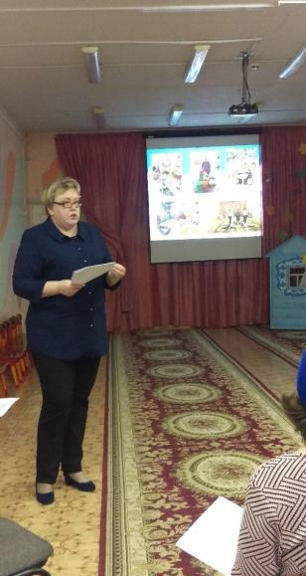
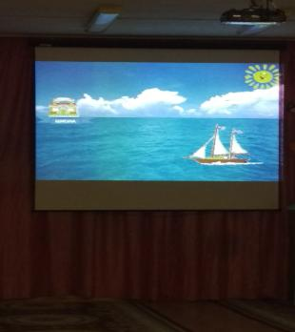
Звучит музыка, помогающая снять усталость, настраивающая на совместную работу. Столы расположены полукругом. На центральной стене — изображение плывущего к острову корабля.

Slide 6





Slide 7
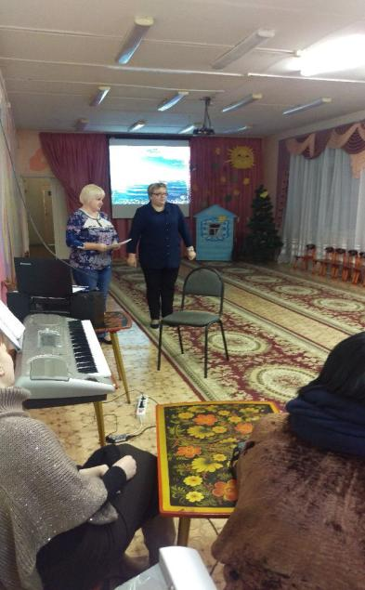

Выступление методиста МБДОУ № 4 г.Павлово Богомоловой О.Ю.

Slide 8
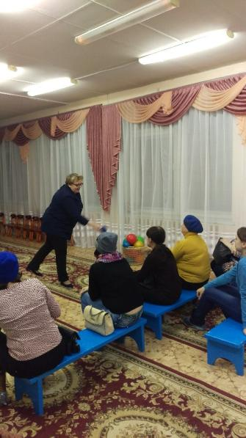
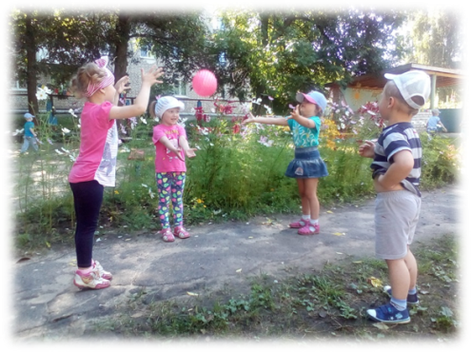
Упражнение «Каким я увидел своего ребенка летом?»

Slide 9
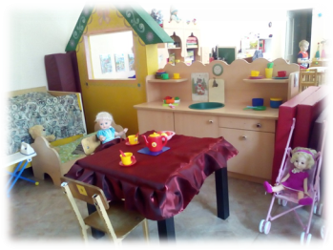
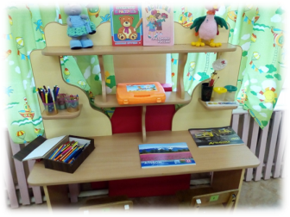
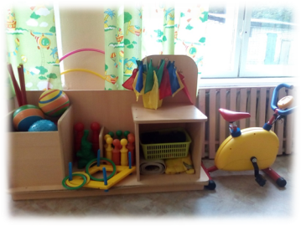
Вручение благодарственных писем
Родителям вручают благодарственные письма за помощь в проведении ремонтных работ и подготовке группы к началу учебного года.

Slide 10
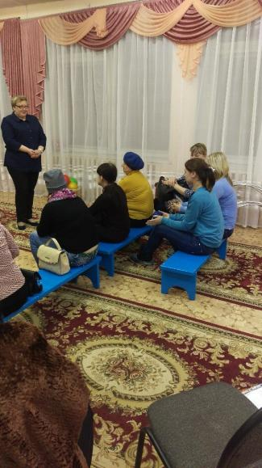


Выборы нового состава родительского комитета
Капитан - воспитатель
Команда – родительский комитет

Slide 11
Педагогический всеобуч «Ребенок 4-5 лет»
1.Что представляют собой дети в возрасте 4—5 лет?
2. Каждый ребенок развивается по-разному, у каждого свой путь и темп развития.
3. Составили общий возрастной портрет ребенка 4—5 лет, выделив показатели разных сторон его развития. (Описание возрастных особенностей можно найти в образовательной программе, по которой работает дошкольное учреждение).
4. Родителям для самостоятельного изучения предложила тест на определение темперамента и памятка «Темперамент вашего малыша» .

Slide 12
Рассказала родителям о режиме дня, образовательных программах, по которым осуществляется педагогический процесс, задачах воспитания и обучения, об основных занятиях и видах детской деятельности (сетка занятий).
Особенности образовательного процесса в средней группе
.
Обратная связь с родителями
Родители задавали интересующие их вопросы, высказывали предложения по улучшению качества образовательного процесса.

Slide 13


Спасибо за внимание!

